Slide 1
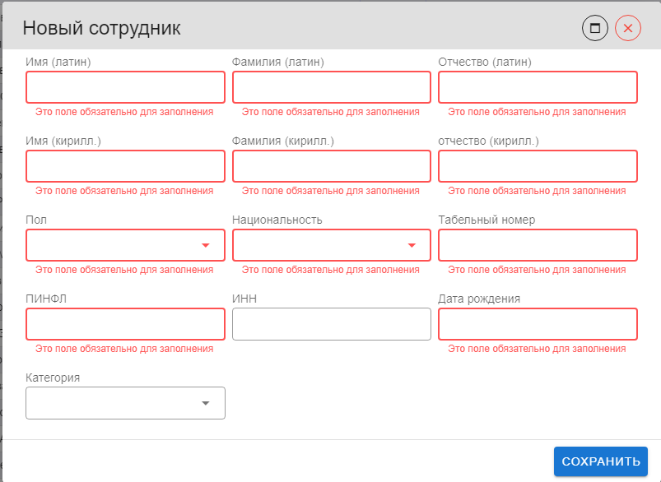
Новый сотрудник
Fokus Имя (кирилл) ga kelganda biror API(matn.uz) dan foydalanib, lotinda kiritilgan so’zni Kirilga aylantirish.
Hide, send default male
Hide, send default uzbek
Kerak emas, api tomondan required bo’lsa,
backendni to’g’rilash

Slide 2
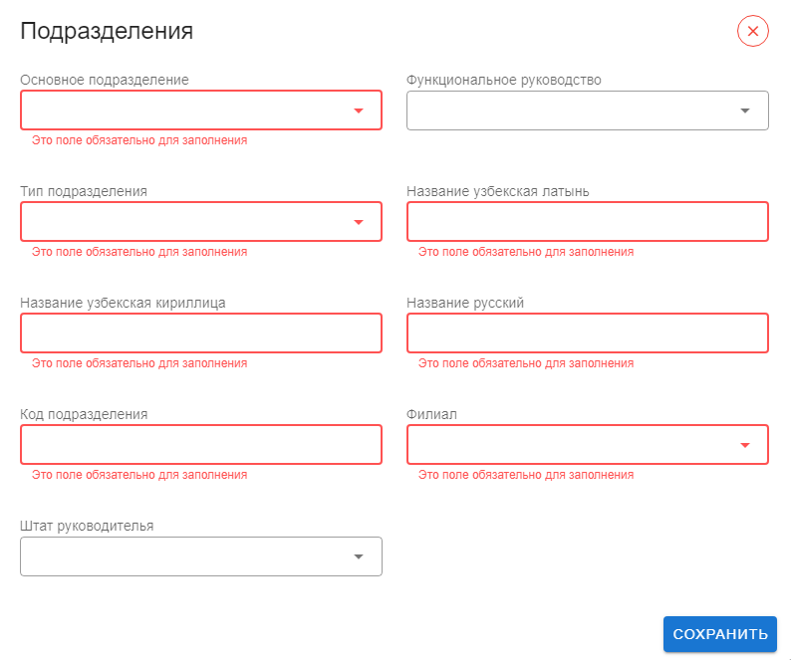
Подразделения
Основное подразделение tanlansa, Avtomat tanlansin
Название узбекская кириллица ga focus bo’lsa, lotinni api orqali convert qilish

Slide 3
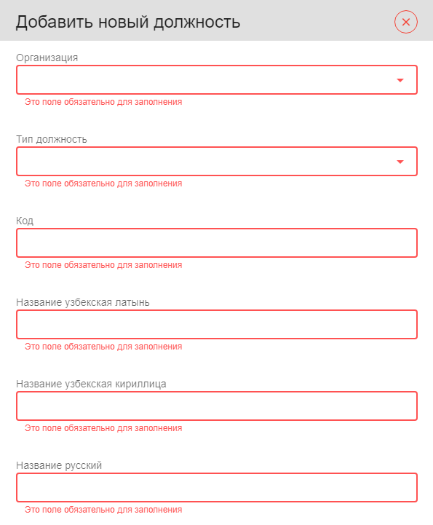
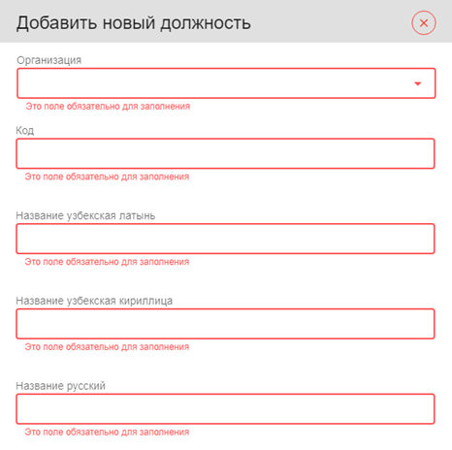
Добавить новый должность
Default first selected
Kerak emas, hide, send default any
Onfocus if empty, set converted lotin from api

Slide 4
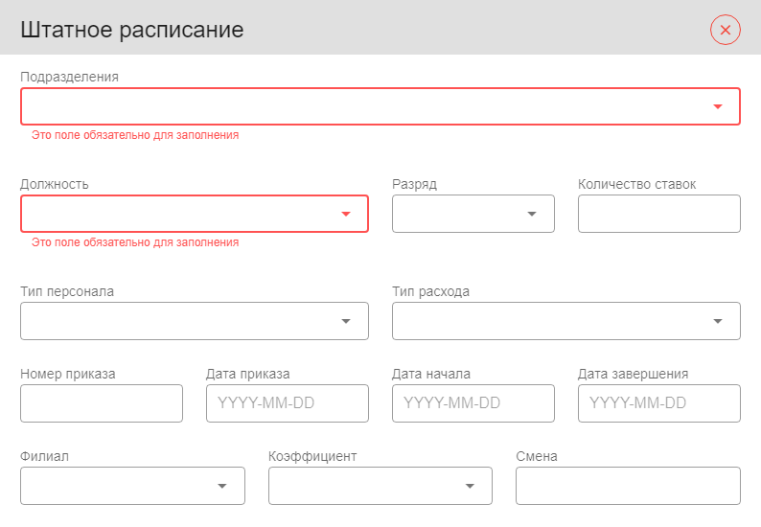
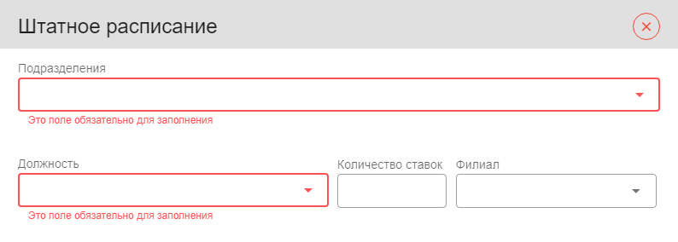
Штатное расписание
Hide, default value first
default value 1
Hide, set default from backend
Hide, set default from backend
default value first

